Slide 1



NHIỆT LIỆT CHÀO MỪNG
CÁC THẦY GIÁO, CÔ GIÁO
VỀ DỰ CHUYÊN ĐỀ LỚP 5

Slide 2


GÓC SÁNG TẠO:

Slide 3
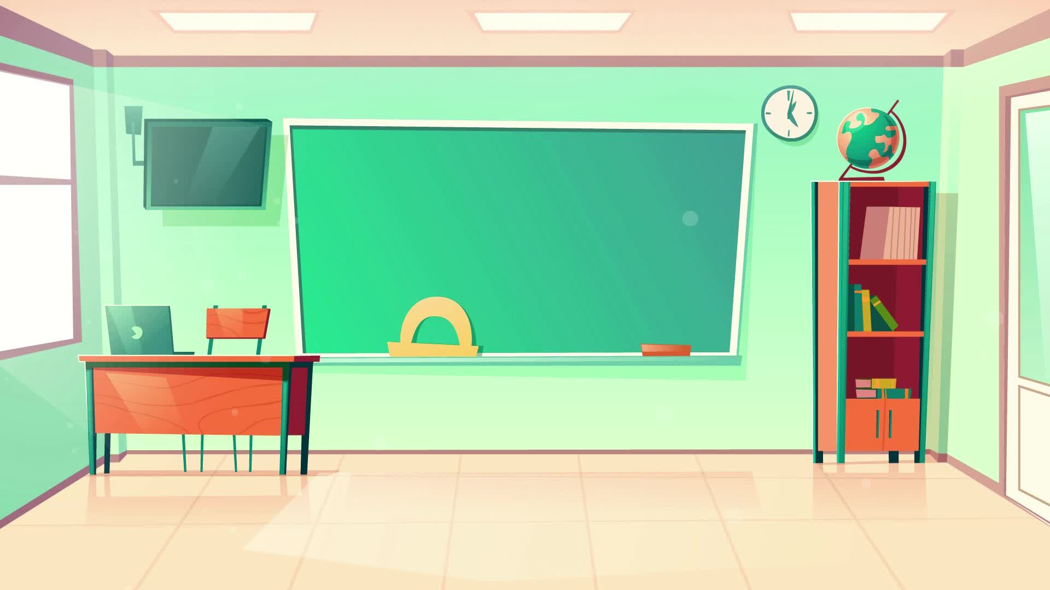


Slide 4


Slide 6
GÓC SÁNG TẠO:
NỘI QUY LỚP HỌC

Slide 7


Slide 8


NỘI DUNG BÀI HỌC
01. Hoạt động 1:
Lập bản dự án “Nội quy lớp học”
02. Hoạt động 2: Giới thiệu, bình chọn bản nội quy

Slide 9

HOẠT ĐỘNG 1:
LẬP BẢN DỰ ÁN “NỘI QUY LỚP HỌC”

Slide 10
* Nhiệm vụ 1: Thảo luận về nội quy
HOẠT ĐỘNG NHÓM
Các nhóm thảo luận theo một số câu hỏi dưới đây:
Câu 1: Tên dự án là gì?
Tên dự án: Nội quy lớp học.
Câu 2: Dự án để làm gì?
Dự án giúp xây dựng và duy trì trật tự, kỉ cương trong lớp học.

Slide 11

* Nhiệm vụ 2: Viết bản Nội quy lớp học.
Bài 1: Cùng các bạn trong tổ thảo luận, xây dựng Nội quy lớp học và trình bày trên giấy khổ to.

Slide 12
1. Nội quy lớp học được xây dựng để làm gì?
2. Ai nên là người xây dựng nội quy này?
3. Bản nội quy trong tranh được trình bày như thế nào?

Slide 13
Chú ý : Nội quy lớp học cần đáp ứng được những yêu cầu sau:
Thể hiện được ý thức tự giác và mong muốn của các em.
Phù hợp với ý thức với thực tế để ai cũng có thể thực hiện được.
Phù hợp với quyền và bổn phận của trẻ em.

Slide 14

Dự án: Nội quy lớp học.
Hoạt động nhóm

Slide 15
HOẠT ĐỘNG 2:
GIỚI THIỆU, BÌNH CHỌN BẢN NỘI QUY

Slide 16



HOẠT ĐỘNG NHÓM
Các nhóm trình bày sản phẩm lên giấy A0 trên bảng lớp và đại diện của từng nhóm giới thiệu về sản phẩm.
Sau đó, cả lớp tiến hành bình chọn bài viết hay, trang trí đẹp.

Slide 17




TIÊU CHÍ ĐÁNH GIÁ
- Bản nội quy sắp xếp hợp lí.
- Bố cục hài hòa giữa nội dung và hình ảnh trang trí.
- Trình bày đẹp, đúng chính tả.

Slide 18
VẬN DỤNG
- Tiết học có gì vui? Hoạt động nào trong giờ học làm em thích nhất?
- Sau tiết học, em đã biết làm những việc gì? Em mong muốn điều gì ở những bài Góc sáng tạo tiếp theo?

Slide 19




Phát biểu cảm tưởng về tiết học
Lắng nghe cô giáo tổng kết
VẬN DỤNG
Hoàn thành bài tập tự đánh giá.

Slide 20
TỰ ĐÁNH GIÁ
(HS tự đánh giá)

Slide 21




XIN CHÂN THÀNH CẢM ƠN
CÁC THẦY CÔ VÀ CÁC EM!

Slide 23
Video về Nội quy lớp học: https://youtu.be/CUz0he5Txu0 https://youtu.be/CaLThUDmiDE

Slide 25

Hoạt động nhóm

Slide 26
Xem video về “Nội quy lớp học online” và chia sẻ cảm nhận về nội dung video

Slide 27
Video về Nội quy lớp học online: https://www.youtube.com/watch?v=m4Uw0YFOvuU

Slide 28
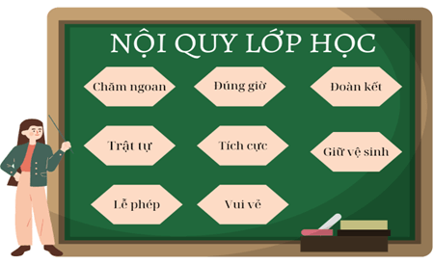

Slide 29


